Slide 1
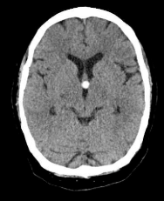
IMAGERIE
TDM
Formation kystique bien limitée, arrondie ou ovalaire
Au niveau du V3, en regard des foramens de Monro
Taille : variable de 9 à 45 mm de diamètre
Spontanément hyperdense
Parfois isodense ou hypodense (selon la teneur en colloïde)
Calcifications : rares
Prise de contraste :Absente
Effet obstructif :+++
  Hydrocéphalie obstructive avec dilatation des ventricules latéraux
  Signes de résorption trans-épendymaire

Slide 2
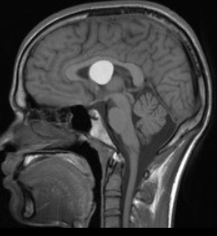
IMAGERIE
IRM
Examen de référence
Formation bien limitée, arrondie ou ovalaire
Localisation typique :
  Toit antérieur du 3ᵉ ventricule
  En regard des foramens de Monro
Signal IRM variable (selon la teneur en colloïde)
Séquence T1 :
  Hypersignal +++
  Parfois isosignal ou hyposignal

Slide 3
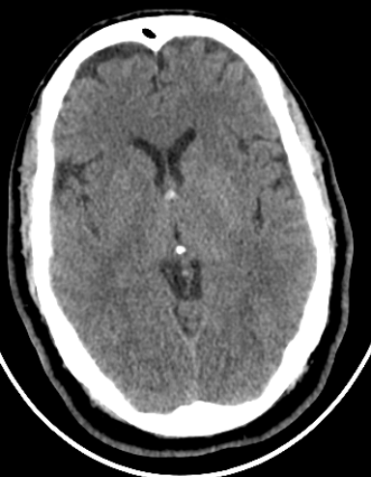
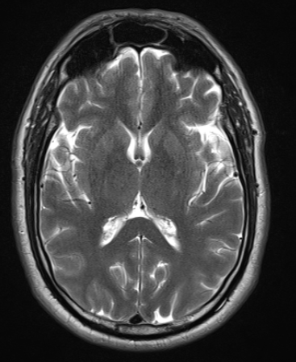
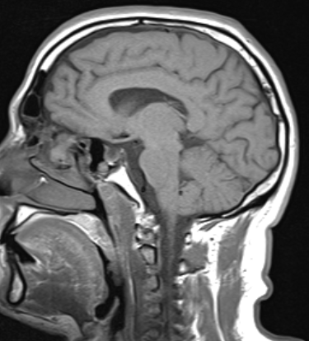
IMAGERIE
T2 axiale
T1 sagittale
TDM axiale -C
Petit kyste colloïde du V3 en regard des trous de Monro, arrondie bien limité spontanément hyperdense en TDM en contraste spontané et en isosignal T1, signal hétérogène T2
Homme de 50 ans, présente des céphalées intenses paroxystiques associées à des vomissements
Notes:
Sur l’image scannographique réalisée au urgences on note la présence au niveau du V3 en regrad des foramens de Monro d’une formation arrondie, bien limotée spontanément hyperdense,
En IRM on note la Présence au sein du V3 en regard des trous de Monro, d’une petite formation ovalaire, bien limitée, de contours réguliers, en isosignal T1, signal hétérogène T2 et FLAIR, sans restriction de la diffusion, mesure 4.4x4mm
Elle ne comble pas les foramens de Monro d’où l’absence d’hydrocéphalie d’amont
Il existe un fin liseré d’hypersignal FLAIR en regard des cornes occipitales des VL pouvant être en rapport avec des stigmates de gliose (ancienne résorption trans épendymaire ?)
Aspect stable de la formation intra ventriculaire précédemment décrite, faisant évoquer un kyste colloïde.

Slide 4
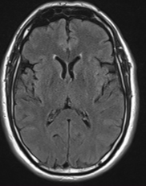
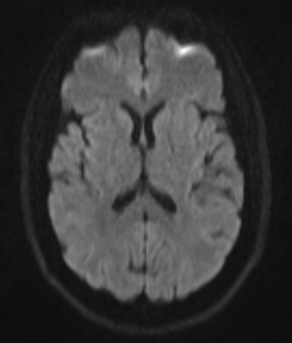
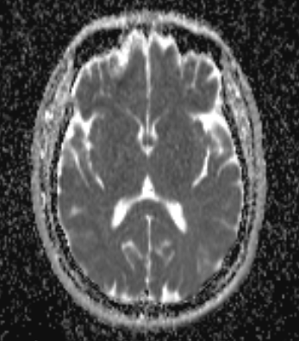
IMAGERIE
FLAIR axiale
Diffusion
Cartographie ADC
Ce kyste est de signal hétérogène FLAIR, non restrictif à la diffusion et mesure 4.4x4mm
Homme de 50 ans, présente des céphalées intenses paroxystiques associées à des vomissements
Notes:
Présence au sein du V3 en regard des trous de Monro, d’une petite formation ovalaire, bien limitée, de contours réguliers, en isosignal T1, signal hétérogène T2 et FLAIR, sans restriction de la diffusion, ni
Ne prend prise de contraste après injection de gadolinium, mesurant 4.4x4mm (Vs 4.5x4 mm).
Cette formation arrive au contacte des veines cérébrales internes, qui restent toutefois perméables.
Il existe un fin liseré d’hypersignal FLAIR en regard des cornes occipitales des VL pouvant être en rapport avec des stigmates résorption trans épendymaire en rapport à priori avec des épisodes anciens d’hydrocéphalie aigue qui peuvent expliquer la symptomatologie du patient,
de gliose (ancienne résorption trans épendymaire ?)
Cet aspect fait évoquer un kyste colloïde du V3
C’est un kyste faisant évoquer un

Slide 5
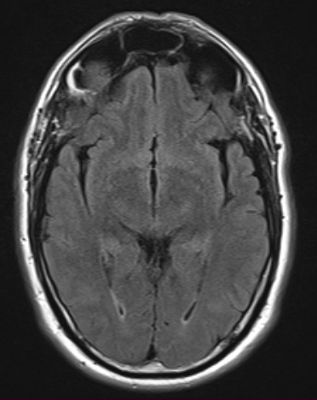
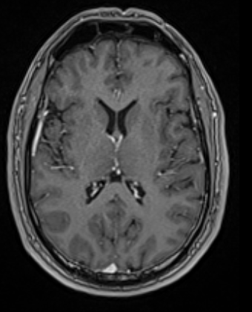
IMAGERIE
Fin liseré d’hypersignal FLAIR en regard des cornes occipitales des VL en rapport avec des stigmates de gliose: ancienne résorption trans épendymaire suite à des épisodes d’hydrocéphalie aigue pouvant expliquer la symptomatologie du patient,
T1 axiale GADO+
Ce kyste ne se réhausse pas après injection de Gadolinium et arrive au contacte des veines cérébrales internes restant perméables
FLAIR axiale
Homme de 50 ans, présente des céphalées intenses paroxystiques associées à des vomissements
Notes:
Présence au sein du V3 en regard des trous de Monro, d’une petite formation ovalaire, bien limitée, de contours réguliers, en isosignal T1, signal hétérogène T2 et FLAIR, sans restriction de la diffusion, ni
Ne prend prise de contraste après injection de gadolinium, mesurant 4.4x4mm (Vs 4.5x4 mm).
Cette formation arrive au contacte des veines cérébrales internes, qui restent toutefois perméables.
Il existe un fin liseré d’hypersignal FLAIR en regard des cornes occipitales des VL pouvant être en rapport avec des stigmates résorption trans épendymaire en rapport à priori avec des épisodes anciens d’hydrocéphalie aigue qui peuvent expliquer la symptomatologie du patient,
de gliose (ancienne résorption trans épendymaire ?)
Cet aspect fait évoquer un kyste colloïde du V3
C’est un kyste faisant évoquer un

